Slide 1
儿 童 青 少 年
期 精 神 障 碍
苏林雁 教授

Slide 2
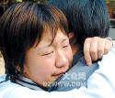


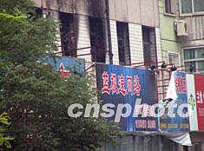


Slide 3
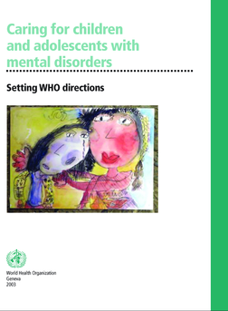
outline
绪论
精神发育迟滞
注意缺陷多动障碍

Slide 4

儿童青少年期
精神障碍概述及分类

Slide 5

定义
儿童（少年）精神医学是研究发生于儿童时期的各种精神障碍的发病原因、发病机理、临床表现、治疗和预防的一门学科

Slide 6

定义
一门新兴的边缘性学科
不到100年，发展迅速

Slide 7

涉及许多领域
生命科学（脑发育)
社会学（社会因素，家庭功能，亲子关系)
儿童发展心理学

Slide 8
流行学
儿童青少年精神卫生是总的健康的一部分
荷兰 患病率 26%
加拿大 18.1%
在青少年中自杀成为第三大死因 (WHR 2000)
抑郁症常在青少年期起病，可以预测成人器的社会适应不良和自杀风险 (Weissman, 1999)

Slide 9
流行学
国内
全国22城市协作组：行为问题 12.97%
北京城区学校行为问题检出率8.34％
湖南省城乡儿童精神卫生问题患病率 14.89％
据此推算，全国约46770000 儿童需要帮助 ）

Slide 10
问题的严重性
Light and Bailey (1998) 长期追踪研究发现大约一半儿童期患精神障碍者在成年期患相似障碍
品行障碍持续到青少年和成人期，出现物质滥用、青少年违法、成人犯罪、反社会行为、婚姻问题、失业、人际关系问题以及躯体健康问题 (Patterson, DeBaryshe, & Ramsey, 1989)

Slide 11

问题的严重性
这些问题造成国家巨大的经济负担
Leibson (2001)报道在9年里， ADHD 儿童花费医疗费用 $4,306.00，包括多次因急诊住院或看门诊，远高于无ADHD 者（$1,944.00）

Slide 12
国内现状
我国儿童青少年精神卫生专业起步较晚，基础薄弱。50年代初，我国仅在南京、上海精神病院设有兼职的儿童精神病专科门诊。至改革开放以后，对儿童精神医学的发展起了很大的推动作用。一些大中城市逐步开展了儿童精神卫生的专科门诊。但目前的服务机构及人员与我国儿童精神卫生的需求相比还是有相当大的差距。

Slide 13
国内现状
90年代在湖南曾进行过一次大规模的城乡精神健康问题儿童就医现状的调查，仅5.79%的患儿曾到儿童精神专科门诊就诊或咨询，9%曾就诊于儿科。即：约90%的患儿得不到及时有效的服务。

Slide 14
国务院2001年5月22日发布的中国儿童发展纲要（2001-2010）主要目标：
“加强儿童卫生保健教育，提供各种形式的儿童心理健康咨询及不良心理矫正服务
策略措施：重视儿童心理卫生知识的普及，在学校开展心理健康课程，逐步在大中城市和其他有条件的地方建立儿童心理健康咨询和矫正服务机构

Slide 15
社会对心理健康的需求增加
心理素质对成材的重要性
情商（emotional Intelligence)------ （心理素质）
控制情绪、乐观、
坚韧、不屈、耐受挫折
抵制诱惑、恒心、毅力
良好的人际关系
创造性、独立性

Slide 16
展望
开展公众教育
建立儿童精神卫生服务网络
学校心理卫生：把儿童心理卫生工作纳入学校质量考核指标，把心理健康教育作为素质教育的一部分
特殊教育服务：在各地开办特殊教育学校；开办工读学校
加强人材培训，队伍建设
十五

Slide 17
儿童精神障碍的分类
国际：ICD-10,DSM-Ⅳ 分三大类
精神发育迟滞
心理发育障碍
通常起病于童年和少年期的行为障碍和情绪障碍
凡仅见于儿童的问题单独分类诊断，既见于儿童，又见于成人的问题则均置于成人有关的项目之下

Slide 18
中国精神障碍分类及诊断标准（CCMD-3）有关儿童分类
7 精神发育迟滞与童年和少年期心理发育障碍
8 童年和少年期多动障碍、品行障碍、情绪障碍

Slide 19
分类
70精神发育迟滞
71言语和语言发育障碍
71.1特定言语构音障碍
71.2表达性语言障碍
71.3感受性语言障碍

Slide 20
分类
72 特定学校技能发育障碍
72.1 特定阅读障碍
72.2 特定拼写障碍
72.3 特定计算技能障碍
72.4 混合性学习技能障碍

Slide 21
分类
73 特定运动技能发育障碍
74 混合性特定发育障碍

Slide 22
分类Classification
75 广泛性发育障碍
75.1 儿童孤独症
75.2 非典型孤独症
75.3 Rett 综合征
75.4 儿童期瓦解性障碍
75.5 Asperger综合征

Slide 23
分类Classification
80多动障碍
80.1多动与注意缺陷障碍（儿童多动症
80.2多动症合并品行障碍

Slide 24
分类Classification
81品行障碍
81.1反社会性品行障碍
81.2对立违抗性障碍
82 品行与情绪混合障碍

Slide 25
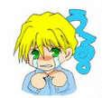
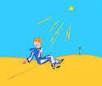
分类Classification
83. 特发于童年的情绪障碍
83.1儿童分离性焦虑症
83. 2儿童恐惧症

Slide 26

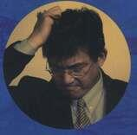
83. 特发于童年的情绪障碍
83.3儿童社交恐惧症
83.91儿童广泛性焦虑症

Slide 27
分类Classification
84儿童社会功能障碍
84.1选择性缄默症
84.2儿童反应性依恋障碍

Slide 28

分类
85抽动障碍
85.1 短暂性抽动症
85.2 慢性抽动症
85.3 Tourette综合征

Slide 29
分类
86 其他或待分类的童年和少年期的 行为障碍
86.1非器质性遗尿症
86.2非器质性遗粪症
86.3婴幼儿和童年喂食障碍
86.4婴幼儿和童年异食癖
86.5刻板性运动障碍
86.6口吃

Slide 30
小结
儿童精神障碍的分类
精神发育迟滞
心理发育障碍
行为障碍
情绪障碍
开展儿童心理保健的意义
国泰、家安、人健

Slide 31

精 神 发 育 迟 滞
(Mental Retardation)

Slide 32
定义
精神发育迟滞（mental retardation,MR）是一组由生物和社会因素所致的，临床特征为智力发育低下和社会适应困难，可同时伴有其他精神障碍或躯体疾病

Slide 33
流行学
国际文献资料报道大多在1‰-10‰之间
世界卫生组织（WHO）:严重的精神发育迟滞4‰：轻度高达30‰
湖南省1990年全省抽样4-16岁儿童患病率为22.2‰（包括中度和重度）
精神发育迟滞是导致人类残疾的主要原因，也是社会严重问题

Slide 34
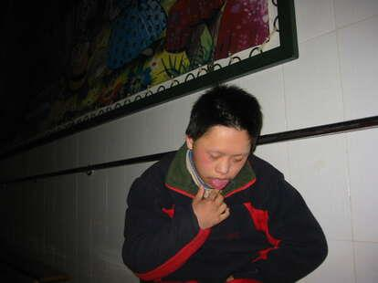
病因学研究
生物学因素
遗传因素
染色体畸变：
Down 综合征（21-三体综合征）

Slide 35
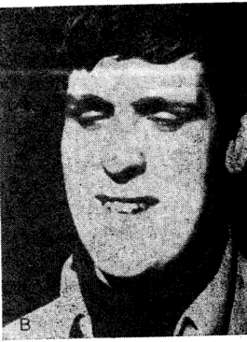
病因学 Etiology
遗传因素
脆性 X 综合征

Slide 36
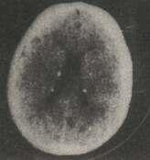
病因学
遗传因素
单基因遗传病 :
结节性硬化
苯丙酮尿症
半乳糖血症
黑朦性痴呆

Slide 37
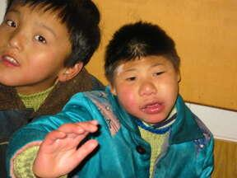
病因学
遗传因素
多基因遗传疾病：
肢体畸形、小头畸形、脑积水、神经营养缺陷

Slide 38
病因学
孕期不良因素
感染：风疹、巨细胞、弓形体
中毒：抗癌药、镇痛解热剂、抗癫痫药、磺胺药、抗精神病药、类固醇、抗菌素等
孕妇酒精中毒、吸毒、吸烟
铅中毒或其他急住和慢性中毒
营养不良：营养不良、缺碘-先天性甲状腺功能减低
物理和化学因素：电离辐射、强烈噪声、震动、射频辐射等

Slide 39
产时损害
病因学
窒息、产伤、颅内出血、感染
早产儿或极低体重儿
核黄疸

Slide 40
病因学
产后损害
新生儿和婴幼儿时期
中枢神经系统严重感染（脑炎、脑膜炎、新生儿败血症、肺炎引起高热、昏迷、抽搐）
铅中毒
脑外伤

Slide 41

病因学
社会心理因素
在婴幼儿发育阶段
严重社会隔离、缺乏社会交往
缺乏良好环境刺激
丧失学习机会缺乏
贫困
原因不明

Slide 42
临床特征
精神发育迟滞的临床表现与智力缺陷的程度密切相关
智商（IQ）是指个体通过某种智力量表所测得的智龄与实际年龄之比
临床将精神发育迟滞分为4个等级：
轻度（智商为50-69）
中度（智商为35-49）
重度（智商为20-34）
极重度（智商为20以下）

Slide 43
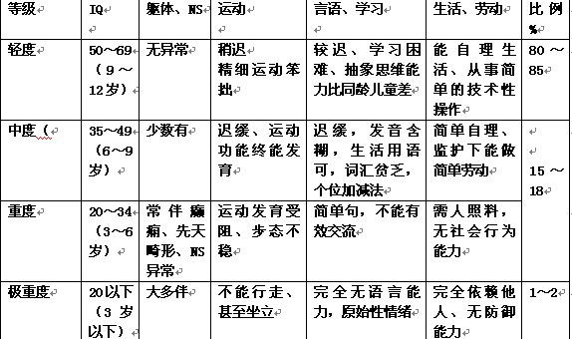

Slide 44
精神发育迟滞躯体特征
中、重度智力缺陷者常有先天性异常体征
小头、面部畸形、耳低位、唇裂、腭裂、四肢和生殖器官畸形等
视觉、听觉障碍
先天性心脏损害

Slide 45
诊断
收集多方面资料，加以综合评定
1．详细收集病史：
母孕期有否高危因素
患儿的发育史和既往病史
家族有无遗传史、父母是否近亲婚配

Slide 46
诊断
2．体格检查：
生长发育状况，如身高、休重、头围、头形有无畸形、视力、听力
皮肤、毛发有无异常
神经系统检查

Slide 47
诊断
3．实验室检查
脑电图、脑诱发电位
头颅影像学
生化检验
遗传细胞学检查

Slide 48
诊断
4．心理学诊断
包括智力测验、发育评估
Gesell发育量表：适用0～3岁半儿童
Bayley婴儿发育量表：适用于2～30个月
画人试验：适用于4岁以上
Peabody图片词汇筛查试验：2岁以上
修订Wech1er儿童智力量表（W1SC一RC）：6-16岁儿童
Wech1er学龄前期和学龄初期智力量表:4-6.5岁儿童

Slide 49
诊断
4．心理学诊断
社会适应能力评定:
儿童适应行为评定量表用于3～12岁儿童，该量表的结构与美国智力低下协会的适应行为量表类似
8个适应技能领域（分量表）
独立能力、认知功能、社会/自制3个因子
智力低下儿童诊断的辅助工具

Slide 50
诊断标准
1．起病于18岁以前
2．智商低于70
3. 有不同程度的社会适应困难（可用社会适应量表评定）

Slide 51
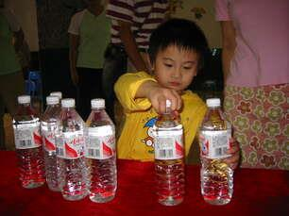
鉴别诊断
鉴别诊断
儿童孤独症
起病于婴幼儿期
严重的内向性孤独，对他人缺乏情感反应
言语发育不良或发育迟缓
行为活动要求保持同样状态和对某些物体的依恋
一般无明显呆滞面貌等可以区别

Slide 52
鉴别诊断
鉴别诊断
儿童精神分裂症
起病于学龄前的精神分裂症往往表现孤独、退缩、言语障碍、智力减退
起病前有正常发育
情感淡漠、不协调
行为异常
幻觉妄想、思维障碍

Slide 53
鉴别诊断
鉴别诊断
多动综合征
因注意力不集中影响学习，易被认为智力问题
以注意力涣散、多动、任性冲动、情绪不稳定为特征
成绩波动
发育正常
智力大多正常

Slide 54

治疗
治疗方针以照管、训练教育促进康复为主，并结合病因和具体病情采取药物治疗，包括病因治疗和对症治疗。关键在于早期发现、早期干预

Slide 55
治疗
药物治疗包括三个方面
①病因治疗
②促进或改善脑细胞功能的治疗
③对症治疗

Slide 56
预防
开展遗传咨询，加强婚前检查，限制近亲结婚，产前诊断，早期诊断（新生儿发育筛查）
实行免疫法预防传染病
改善生活条件，广泛宣传卫生健康基本知识，加强环境保护和监测
加强妇幼卫生保健工作

Slide 57
小结
精神发育迟滞的临床分级
按照IQ，躯体、神经系统表现，运动发育，语言和学习能力，劳动和生活能力分为四级
精神发育迟滞的鉴别诊断
孤独症
精神分裂症
ADHD

Slide 58

注意缺陷多动障碍 attention deficit hyperactivity disorder

Slide 59
定义
ADHD是以注意力不集中、活动过度、冲动行为为主要特征的儿童期常见的行为障碍。行为特征与年龄不相称

Slide 60
沿革
1949年Gesell 轻微脑损伤（Minimal Brain Damage,MBD） ；
1962年 轻微脑功能失调（Minimal Brain Dysfunction,MBD） ；
ICD—10 “儿童多动症” Hyperkinetic Disorders
DSM—III (1980)“注意缺陷障碍（ADD）
DSM—III—R (1987)“注意缺陷多动障碍（ADHD）”
DSM-IV(1994)注意缺陷/多动障碍（AD/HD）

Slide 61
患病率
国外:学龄期儿童患病率3-10％
我国: 1.5-13.4％
湖南省:4-16岁时点患病率6.04％；
男孩明显多于女孩，门诊男:女9:1
流调 4:1

Slide 62

病因学研究
发育损害或延迟
家庭遗传因素
ADHD
神经生化异常
脑功能异常
心理社会因素

Slide 63
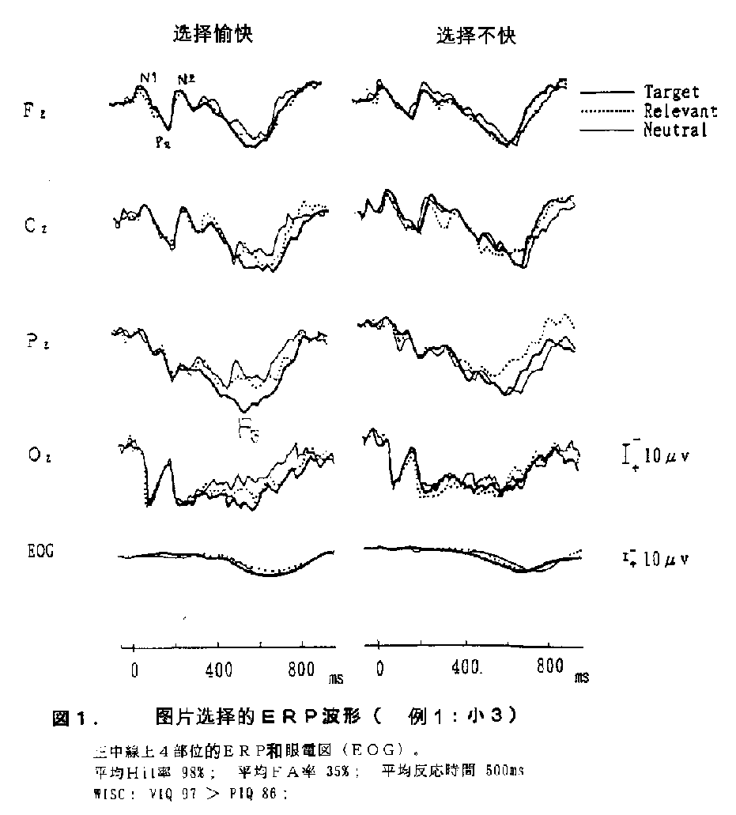

Slide 64
37 years old
11 years old
8 years old
ADHD 家族聚集性

Slide 65
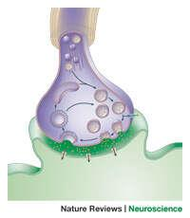
DA
中枢神经递质（DA，NE，5-HT）活动异常

Slide 66
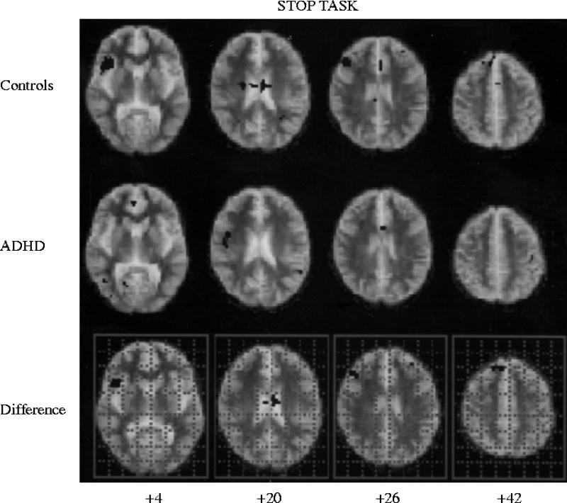
Controls
ADHD
脑功能异常(fMRI 图谱）

Slide 67
临床表现
三大主征
注 意 缺 陷（Inattention）
活 动 过 度
（Hyperactivity）
冲 动 性（Impulsivity）

Slide 68
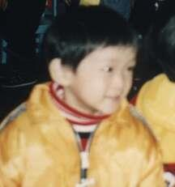
注意缺陷
注意注意
1、 上课易分心
2、 做事粗心、拖拉
3、 心不在焉，似听非听
4、 做事易半途而废
5、 易遗忘日常活动，经常丢三落四

Slide 69
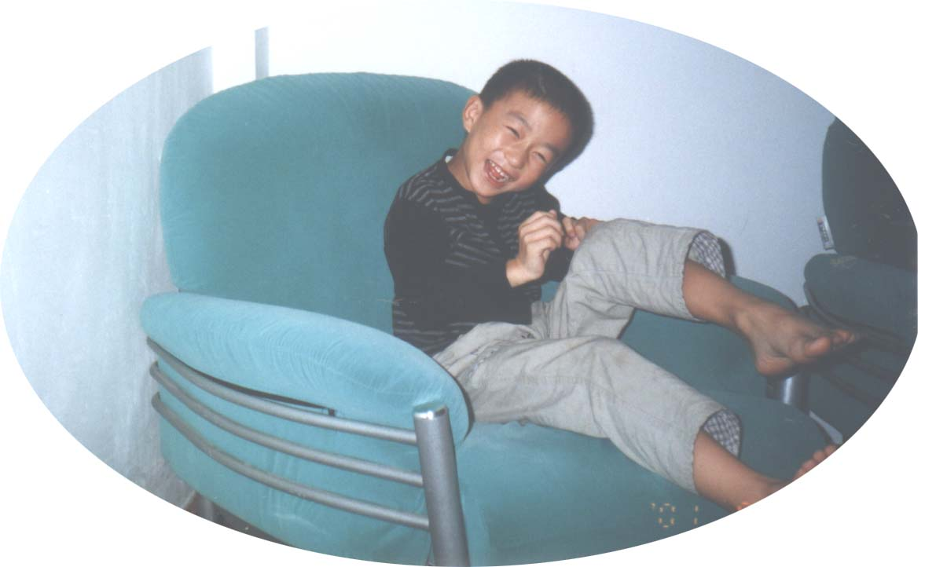
多动
1. 在应安静的场合活动过多
2. 上课小动作多
3. 话多，插嘴，过度喧闹

Slide 70
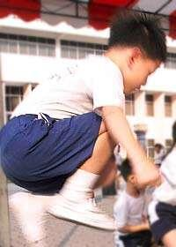
冲动
1、情绪不稳，易激惹，缺乏自控
2、行为冲动，不顾后果
3、不守纪律，规则

Slide 71


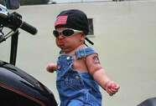
ADHD与共患疾病
学习障碍（LD）：合并率10%-92%
对立违抗性障碍（ODD）合并54%-93%
品行障碍（CD)42.7%-56%

Slide 72
综合性诊断
多方面了解病史
对儿童进行观察、交谈以评定儿童的症状、体征
体格检查：包括感觉缺陷、神经系统问题或其他躯体问题
认知功能：智能和学习能力
行为评定量表
神经心理测验

Slide 73

诊断
【症状标准】有注意障碍、多动、冲动三大临床主征。
【严重标准】对学业成绩、人际关系产生不良影响。
【病程标准】起病于7岁前，符合症状标准和严重标准至少已六个月。

Slide 74
ADHD与正常儿童多动的鉴别
鉴别要点
ADHD
正常儿童的多动
1、场合
在应安静的场合表现有多动，多场合
在适当的场合表现多动
行为唐突、冲动、冒失、过分恶作剧
行为有目的性
2、多动性质
3、社会功能
不受损
受损

Slide 75
鉴别诊断
其他引起注意不集中的问题：
情绪障碍：症状发生先后、 体验： 紧张、焦虑、抑郁
精神发育迟滞：生长发育史： 语言、运动 发育延迟；IQ在70以下；社会能力普遍低下。
儿童精神分裂症：一般起病年龄较晚，可发现一些精神分裂症的特殊症状

Slide 76
预后
学习困难
成就低下
伙伴关系不良
ADHD
物质成瘾行为
品行障碍和违法
反社会人格

Slide 77
治疗
心理治疗
多维治疗
药物治疗

Slide 78
药物治疗
精神兴奋剂: 首选
哌醋甲酯(MPH)通过促进多巴胺释放、减少多巴胺再摄取及抑制单胺氧化酶活性而起作用
可改善注意障碍、多动及冲动症状
使行为矫正、家庭治疗和补救的教育得以进行

Slide 79
药物治疗
MPH副反应与剂量有关
常见：食欲减退、失眠、急躁、恶心、呕吐、情绪改变、心率和/或血压增高
处理办法:早晚餐吃好，睡前加餐
对身高体重的影响报导不一
部分患儿出现激越、焦虑症状，应及时减量或停药

Slide 80
药物治疗
抗抑郁剂是常用的二线药
可乐定：兴奋中枢α2 肾上腺受体或通过刺激GABA释放而起作用
托莫西汀（Atomoxetine）是一种新的特异的去甲肾上腺素再摄取抑制剂。 作用机制是阻断突触前膜去甲肾上腺素转运体

Slide 81
心理治疗
行为治疗
认知行为治疗
社交技能训练
辅导父母和咨询
家庭治疗
学校技能训练
游戏和个别心理治疗

Slide 82
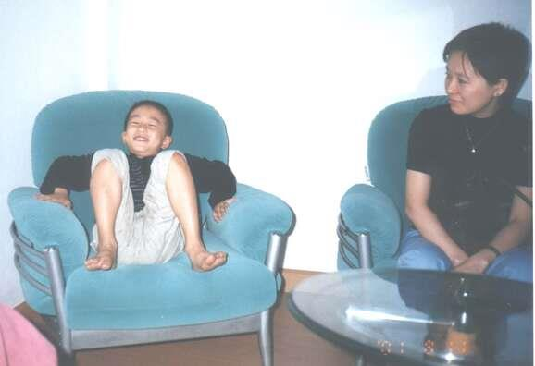
家庭治疗

Slide 83
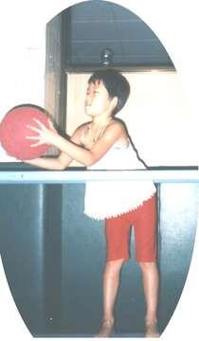
感觉统合治疗

Slide 84
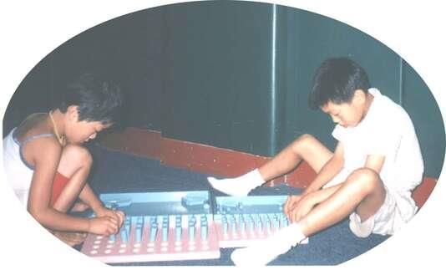
精细运训练

Slide 85
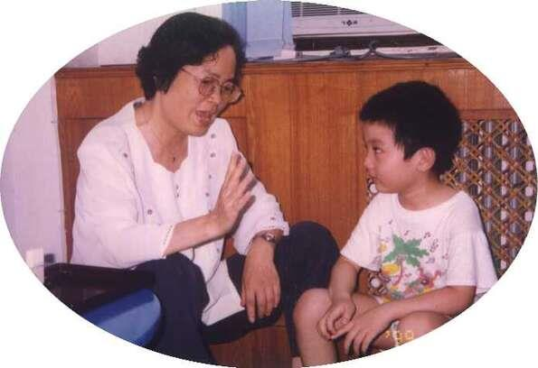
社交技能训练

Slide 86
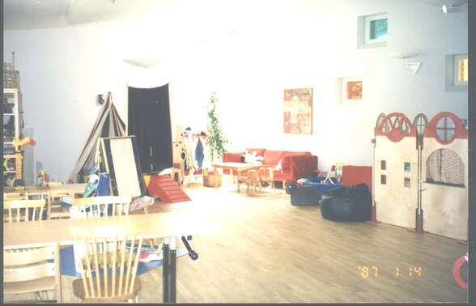
游戏治疗

Slide 87
小结
ADHD的主要临床特点
注意缺陷
多动
冲动
ADHD的鉴别诊断
正常儿童好动
学习困难
焦虑障碍
精神发育迟滞

Slide 88
谢谢！！！

